Slide 1
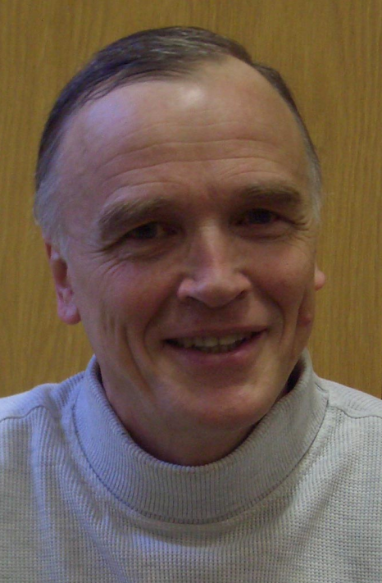
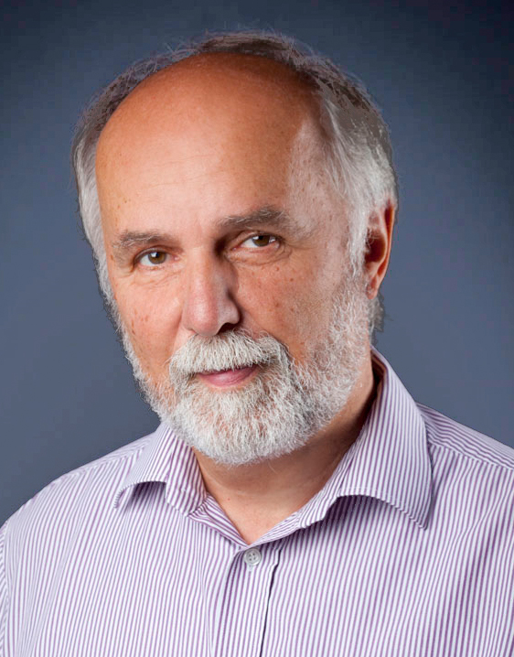
Elternsprechtag
OStR. DI Dr.
Josef RASINGER
DI Johann
PFEIFFER

